Slide 1


UBND QUẬN LONG BIÊN
TRƯỜNG MẦM NON HOA HƯỚNG DƯƠNG
Bài giảng điện tử
Trò chuyện về chú bộ đội
Người thực hiện: Nguyễn Thị Hậu

Slide 2
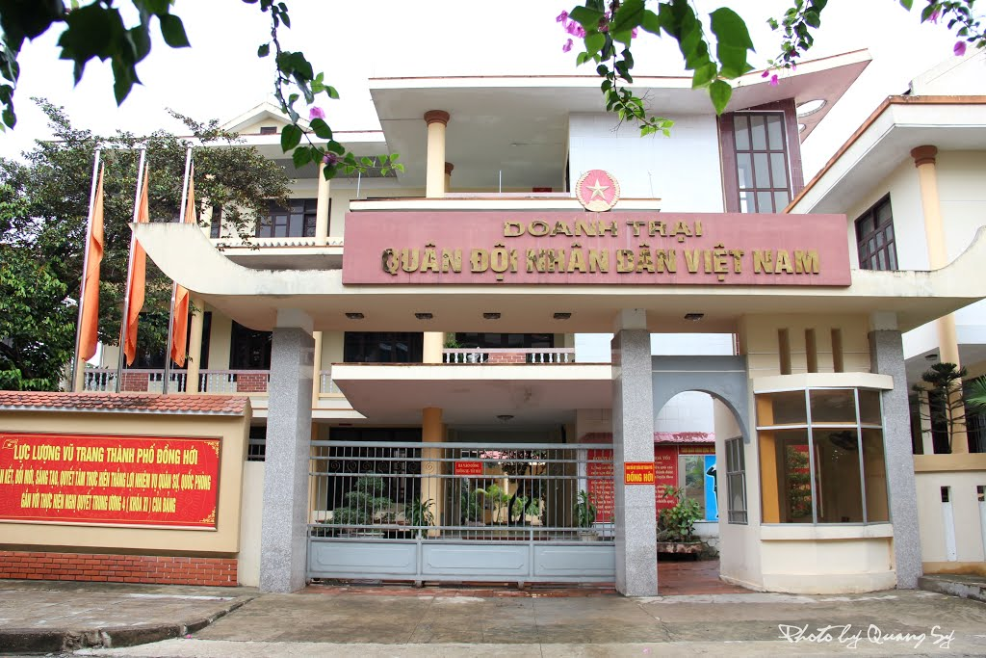
Doanh trại quân đội

Slide 3
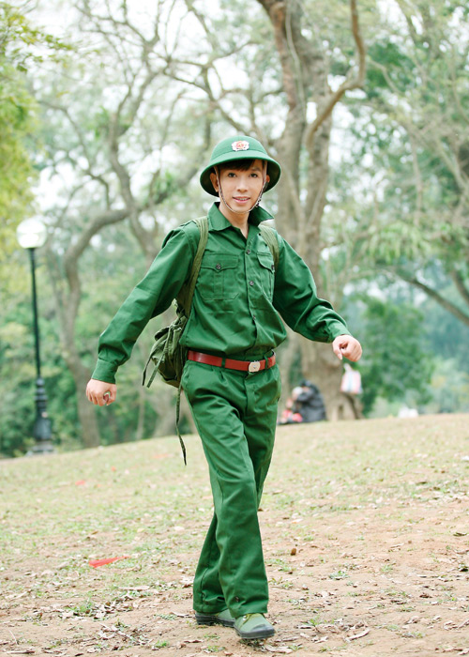
Chú Bộ Đội

Slide 4

Trang phục của chú bộ đội

Slide 5
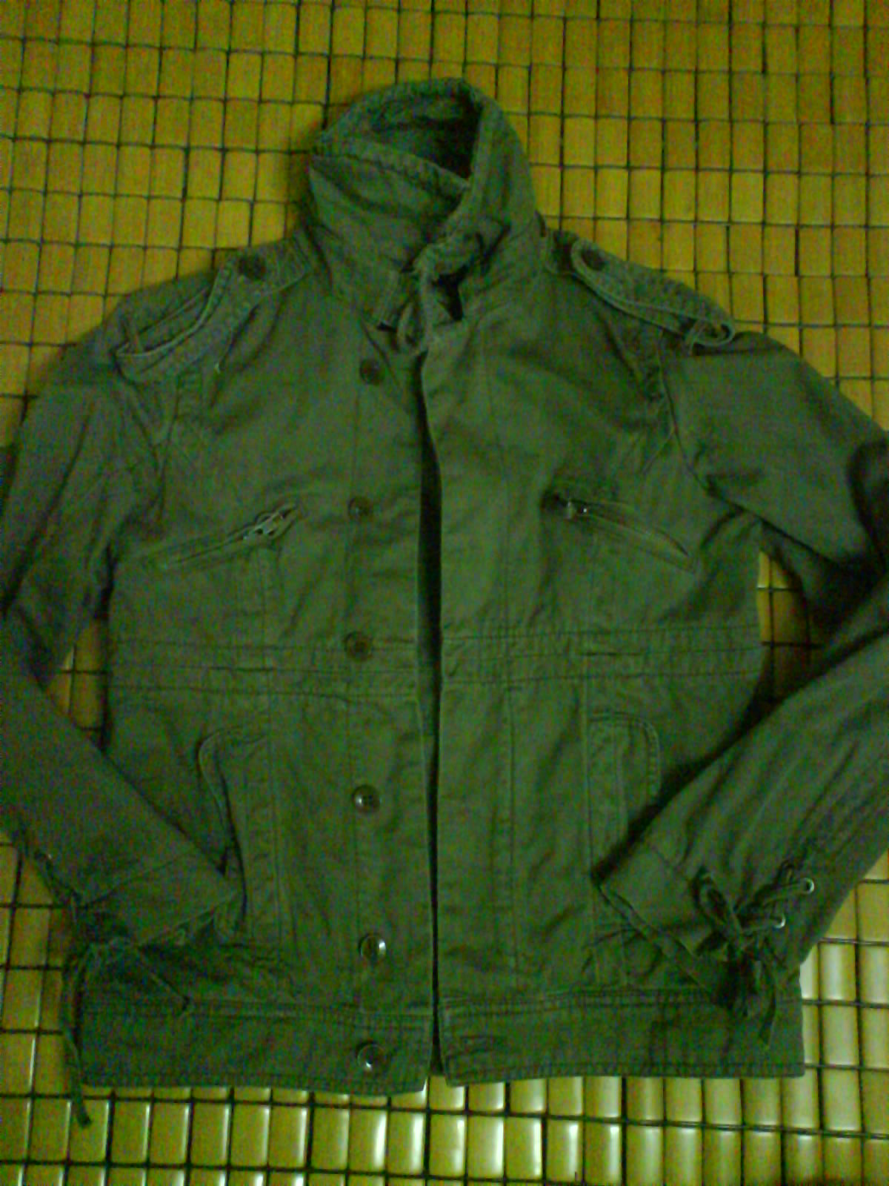
Áo bộ đội

Slide 6
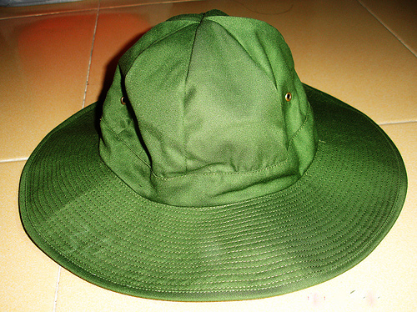
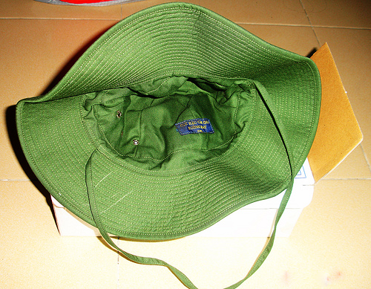
Mũ tai bèo

Slide 7
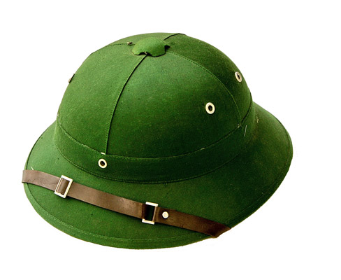
Mũ cối

Slide 8
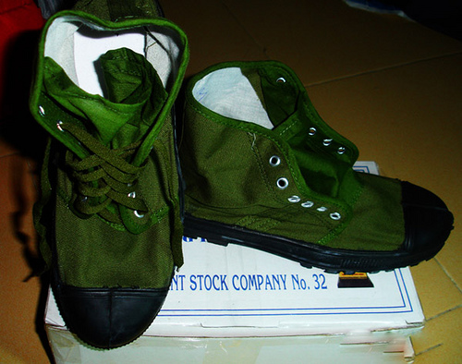
Đôi giày

Slide 9
Phương tiện làm việc của chú bộ đội

Slide 10
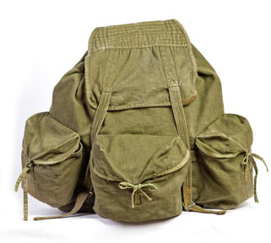
Ba lô

Slide 11
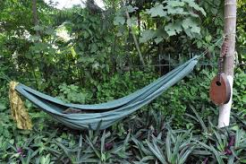
Chiếc võng

Slide 12
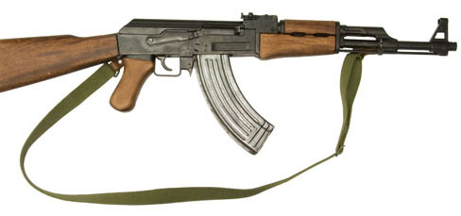
súng

Slide 13
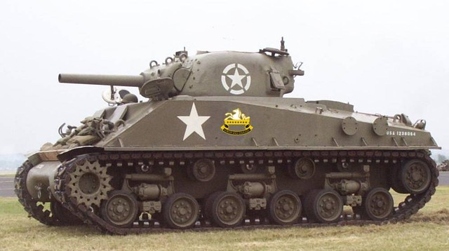
Xe tăng

Slide 14
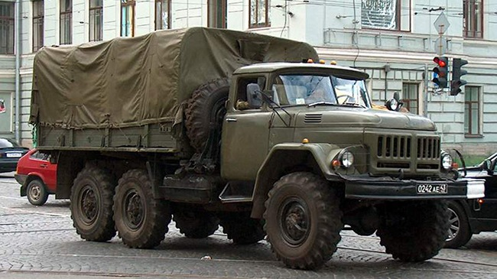
Xe vận tải

Slide 15
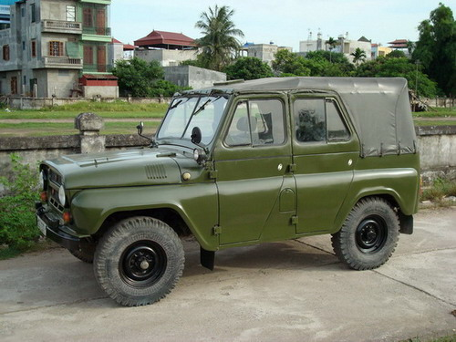
Xe quân đội

Slide 16
Công việc của chú bộ đội

Slide 17

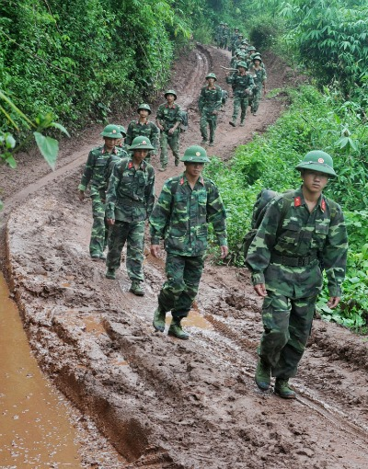
Chú bộ đội hành quân

Slide 18
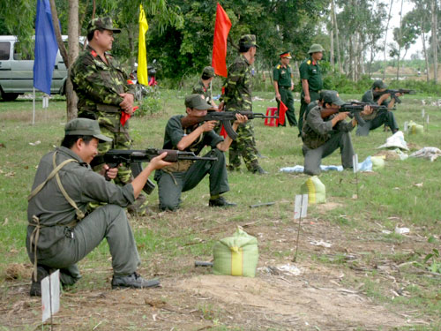
Chú bộ đội tập bắn súng

Slide 19
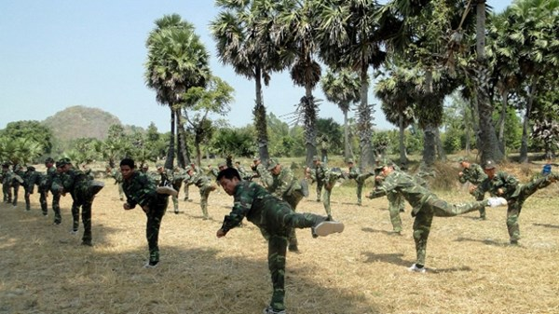
Các chú bộ đội tập võ

Slide 20
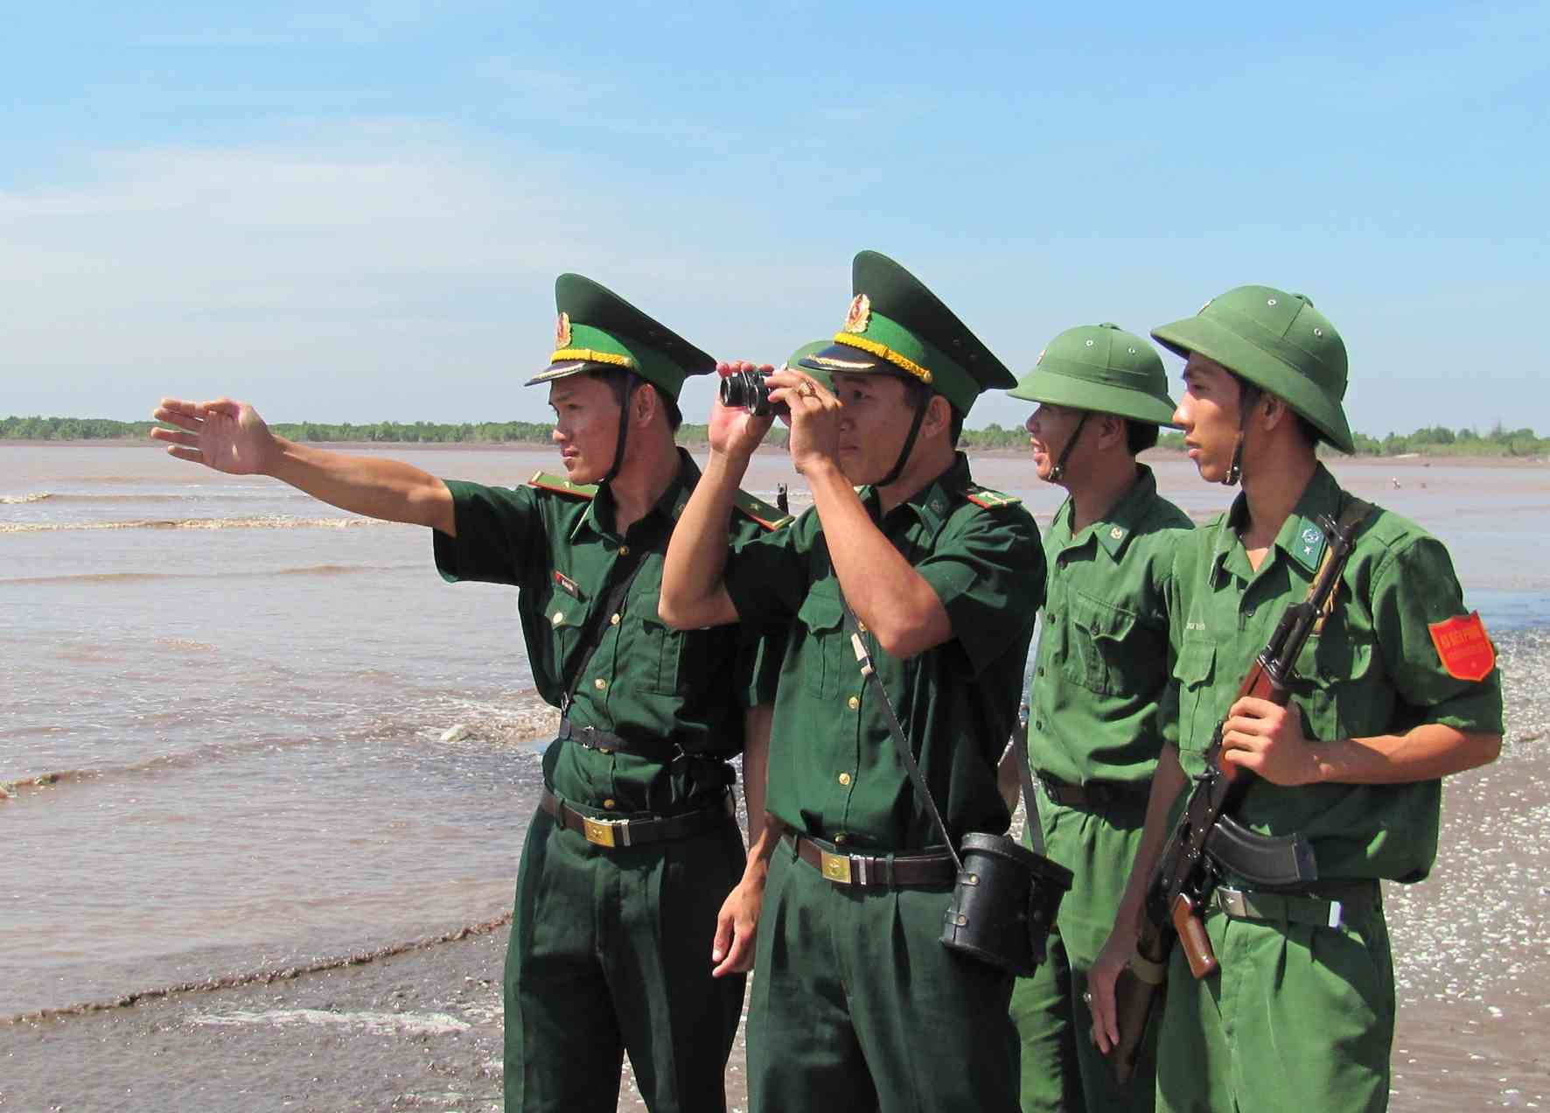
Chú bộ đội đang tuần tra

Slide 21
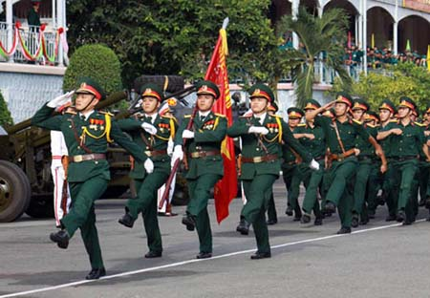
Chú bộ đội diễu binh

Slide 22
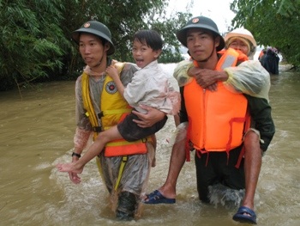
Giúp dân cứu lũ

Slide 23
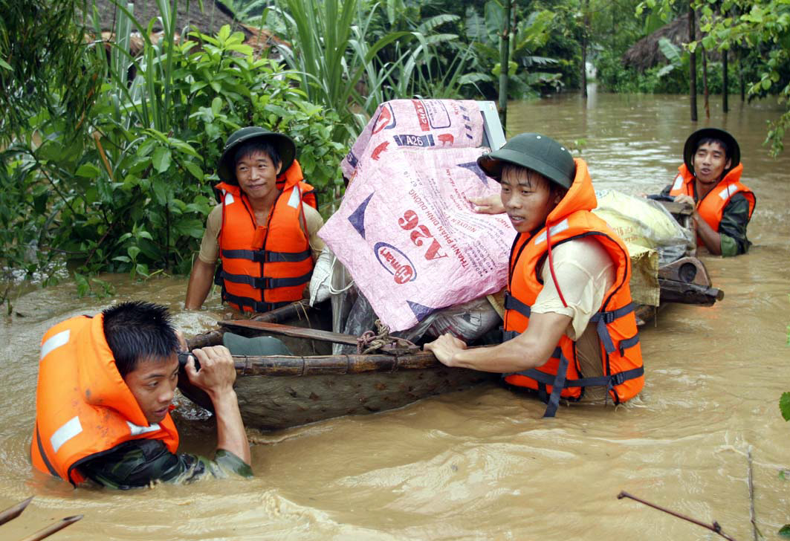

Slide 24
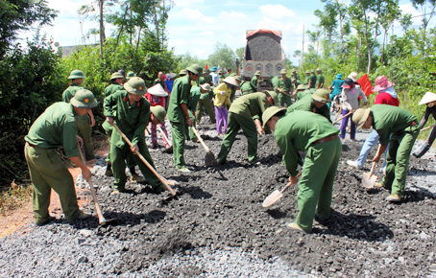
Giúp dân làm đường

Slide 25
Sinh hoạt đời thường của chú bộ đội

Slide 26
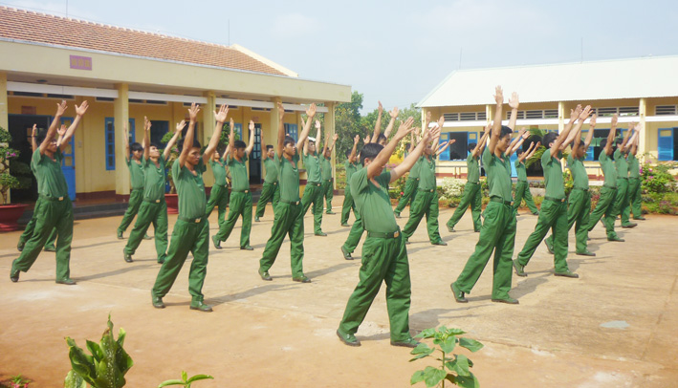
Chú bộ đội đang tập thể dục

Slide 27
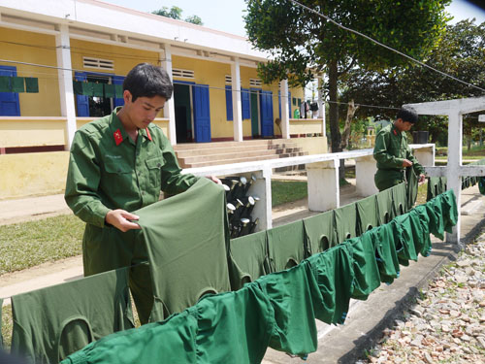
Chú bộ đội phơi, giặt quần áo

Slide 28
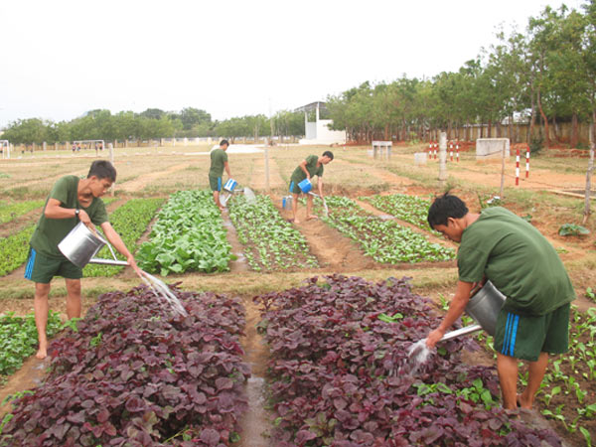
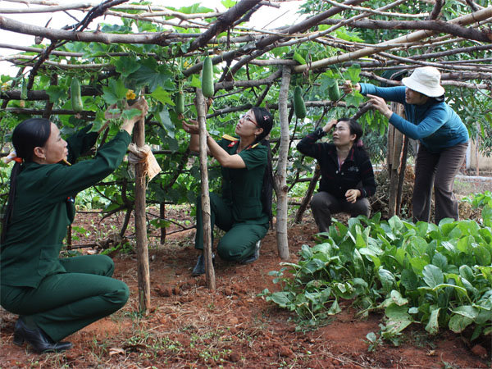
Tăng gia sản xuất

Slide 29
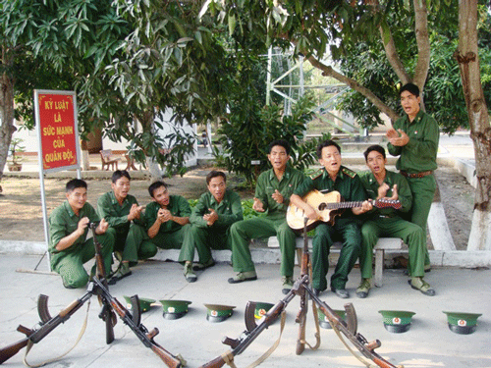
Văn nghệ

Slide 30
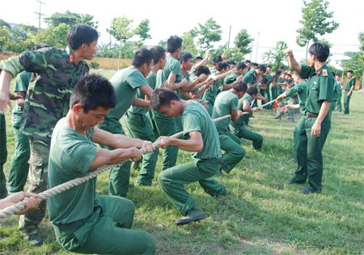
Thể dục thể thao

Slide 31
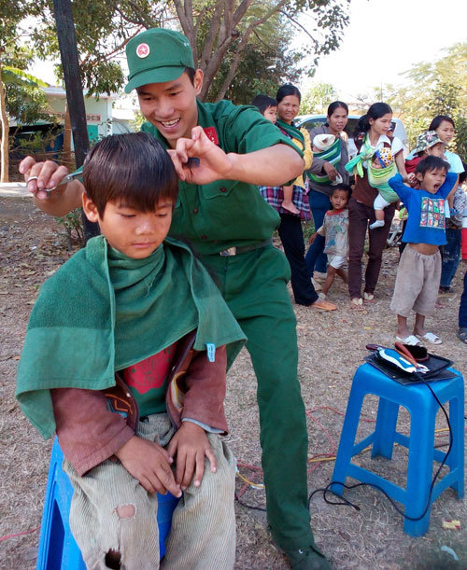
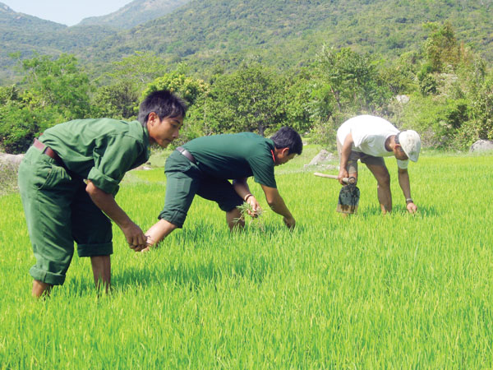
Giúp đỡ nhân dân

Slide 32

Mở rộng

Slide 33
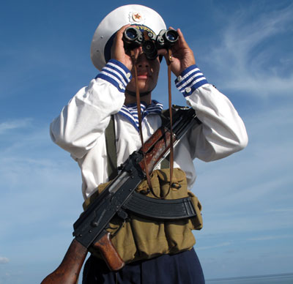
Bộ đội hải quân

Slide 34
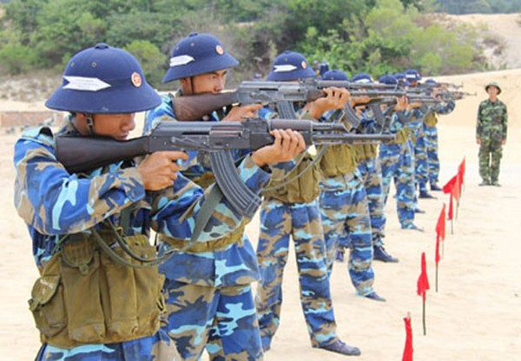
Bộ đội hải quân đánh bộ

Slide 35
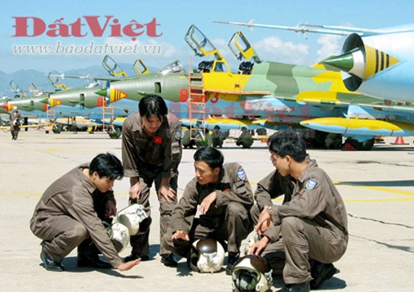
Bộ đội không quân

Slide 36
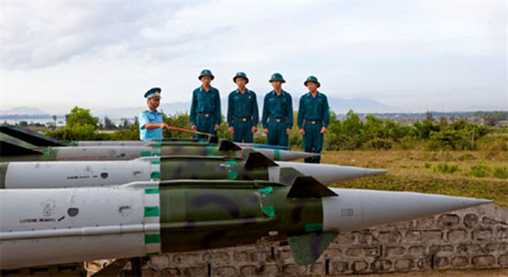
Bộ đội tên lửa

Slide 37
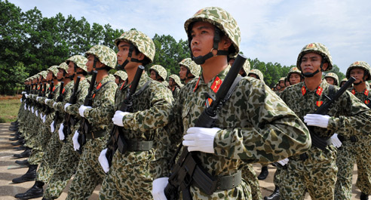
Bộ đội đặc công

Slide 38
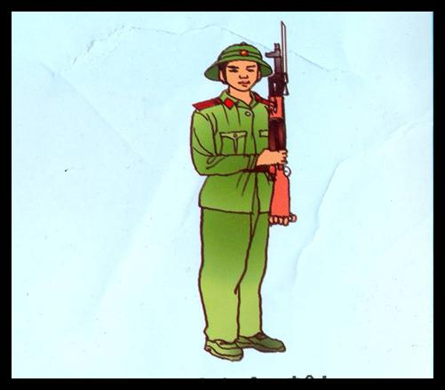

1
2

Slide 39
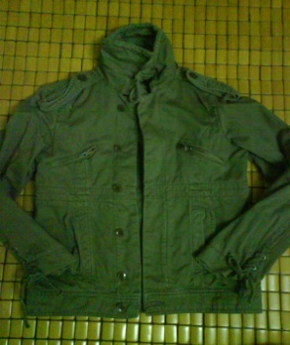
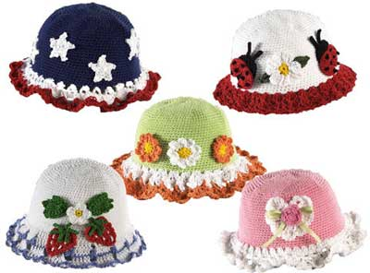



TRANG PHỤC CHÚ ĐÂU ?

Slide 40

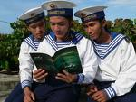
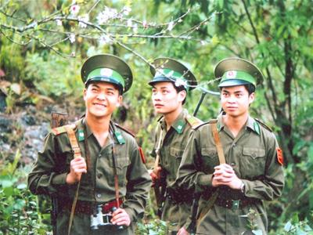

TÌM BẠN

Slide 41
I/ Mục đích yêu cầu :
1/ Kiến thức :
Trẻ biết được chú bộ đội làm nhiệm vụ bảo vệ tổ quốc và sản xuất giúp dân .
Trẻ biết ngày 22/12 là ngày thành lập quân đội nhân dân Việt Nam .
Trẻ biết kính trọng và mơ ước làm chú bộ đội .
2/ Kỹ năng :
- Trẻ biết được công việc của chú bộ đội khi luyện tập hành quân và những đồ dùng của chú bộ đội khi đi hành quân .
3/ Giáo dục :
Trẻ biết quý trọng và biết ơn chú bộ đội .
Trẻ có mơ ước sau này lớn lên làm chú bộ đội .

Slide 42
II/ Chuẩn bị :
Các siled hình ảnh về chú bộ đội , một số đồ dùng , trang phục của chú bộ đội .

Slide 43
III/ Tiến hành hoạt động có chủ đích:
1/ Hoạt động mở đầu:
Trẻ chơi trò chơi dân gian :Kéo cưa lừa xẻ.
Cô tổ chức cho c/c hát bài “ Làm chú bộ đội ”
Cho trẻ làm tập làm chú bộ đội luyện tập .

Slide 44
2/ Hoạt động trọng tâm:
Cô trò chuyện với trẻ về chú bộ đội.
Cho trẻ xem hình ảnh chú bộ đội bộ binh .
( Cô gợi ý cho trẻ trả lời về trang phục của chú bộ đội như : Áo , quần , dép, mũ, ba lô…)

Slide 45
Hình ảnh chú bộ đội các con vừa xem là chú bộ đội gì ?

Slide 46
Trang phục chú bộ đội

Slide 47
Nhiệm vụ của chú bộ đội .

Slide 48
Khi đi hành quân chú bộ đội cần mang theo những thứ gì ?

Slide 49
  Khi đi chiến đấu chú bộđội bộ binh đi bằng phương tiện gì ?

Slide 50
Ngoài việc chiến đấu bảo vệ Tổ quốc thì chú bộ đội còn làm gì nữa?

Slide 51
Ngoài chú bộ đội bội binh ra thì còn có chú bộ đội nào nữa ? Cô gợi ý cho trẻ kể .

Slide 52
Trò chơi : Thử tài chiến sĩ
Trò chơi 1 :Cho trẻ chơi ai nói nhanh nói đúng
- Cho cháu thi nhau nói nhanh nói đúng như : Cô nói bộ đội bộ binh thì trẻ nói chiến đấu sản xuất . Cô nói bộ đội hải quân thì trẻ nói canh giữ bờ biển . Cô nói bộ đội không quân thì cháu nói canh giữ bầu trời …Sau đó cho trẻ nói ngược lại
- Cô cho thi đua 3 tổ

Slide 53
Trò chơi 2 :1/ CHỌN TRANG PHỤC ĐÚNG
2/ TÌM BẠN
Cách chơi : Chia trẻ thành 2 đội thi đua .
Từng đội lên chọn ô số cho đội mình , khi ô số xuất hiện chú bộ đội bộ binh thì chọn trang phục phù hợp với chú bộ đội đó . Khi ô số xuất hiện chú bộ đội hải quân thì chọn hình ảnh bộ đội Hải quân .

Slide 54
3/ Kết thúc hoạt động :
Trẻ hát và vận động theo bài hát: “Chú bộ đội”.

